Slide 1
Sistemas de Inteligencia Artificial
TPE 1: Métodos de Búsqueda No Informados e Informados
Grupo 2
José Torreguitar - 57519
Tomas Soracco - 56002
Sofía Picasso - 57700

Slide 2
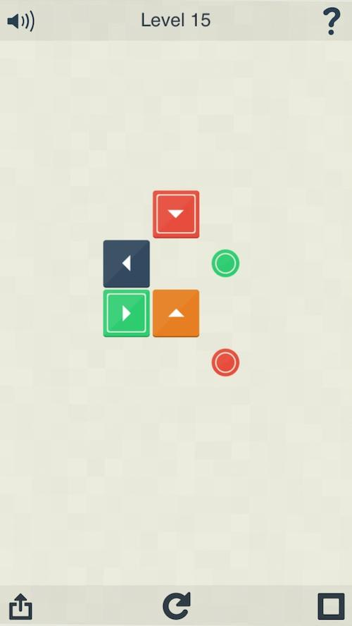
Simple Squares
Objetivo: Empujar los cuadrados hasta el punto de su mismo color

Slide 3
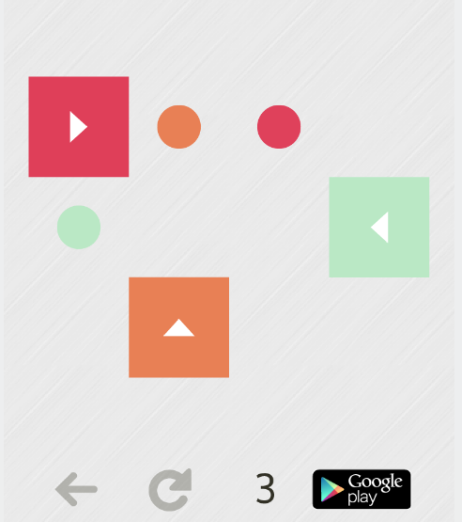
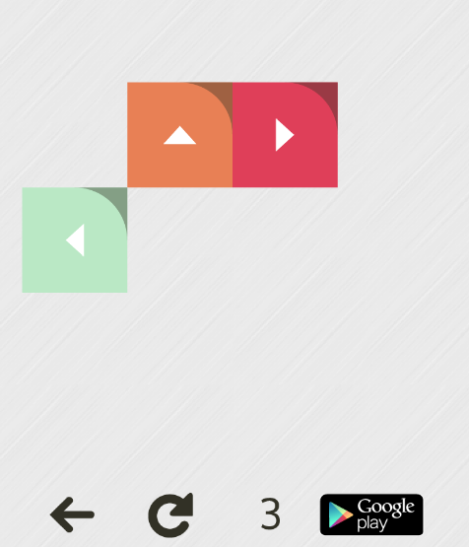
Estado inicial y estado solución

Slide 4
Representación del Problema
Estados: Matriz NxN que representa el tablero, array de cuadrados con su posición en el momento, su dirección y su posición meta, y la posición de los puntos de cambio de dirección.
Acciones posibles: mover algunos de los cuadrados en la dirección de su flecha, siempre y cuando ese movimiento no los saque de la matriz.
Condición de terminación: lograr que cada cuadrado termine en su posición meta.

Slide 5
Función de Costo
Se decidió utilizar una única función de costo.
El desplazamiento de un cuadrado en la dirección de su flecha tiene un costo de 1.
Los cuadrados no pueden desplazarse fuera del tablero.
En el caso de que un cuadrado empuje a uno o más cuadrados al ser movido, este movimiento también tendrá un costo de 1, ya que solo se tiene en cuenta el movimiento del primer cuadrado y no el del resto que se mueven en consecuencia.

Slide 6
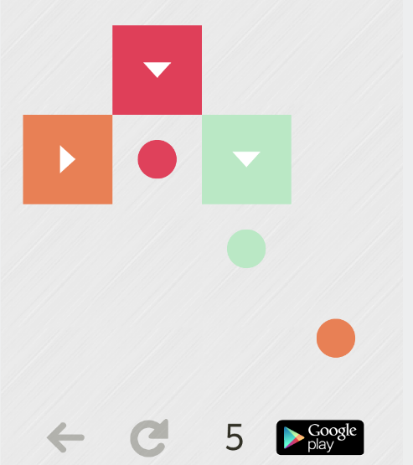
Heurística 1: HeuristicDistance
Sumatoria de las distancias a la cual cada cuadrado se encuentra de su posición meta.
En este ejemplo, la heurística sería igual a 7

Slide 7
Heurística 2: HeuristicInPlace
Cuenta la cantidad de cuadrados que no se encuentran en su posición meta.
En este ejemplo, la heurística sería igual a 3

Slide 8
Heurística 3: HeuristicWeightedDistance
Sumatoria de las distancias a la cual cada cuadrado se encuentra de su posición meta, pero en esta heurística, se suma 1 en el caso de que esa distancia sea en la misma dirección que la flecha del cuadrado y 3 de lo contrario.
En este ejemplo, la heurística sería igual a 11

Slide 9
Problemas con las heurísticas
Heurística 1:
La distancia puede ser una medida engañosa ya que un cuadrado a una posición de su meta puede estar moviéndose en dirección distinta a donde se encuentra tal meta. No es admisible.
Heurística 2:
Dado que el caso de llevar un cuadrado a su meta no suele suceder muy a menudo, la heurística no suele cambiar, y en la mayoría de los casos el algoritmo deberá operar eligiendo el próximo estado aleatoriamente.
Heurística 3:
No tiene en cuenta la posición de los puntos que cambian la dirección de la flecha del cuadrado, ni de los otros cuadrados que pueden empujarse entre sí. No es admisible.

Slide 10
RESULTADOS

Slide 11

Tablero 1
 | Altura | Nodos Frontera | Nodos Expandidos | Tiempo | Costo
BFS | 2 | 1 | 2 | 0,013 | 2
DFS | 2 | 1 | 2 | 0,001 | 2
IDDFS | 2 | 1 | 4 | 0 | 2
A* HD | 2 | 1 | 2 | 0,004 | 2
a* HIP | 2 | 1 | 2 | 0 | 2
a* HWD | 2 | 1 | 2 | 0 | 2
G HD | 2 | 1 | 2 | 0,001 | 2
G HIP | 2 | 1 | 2 | 0 | 2
G HWD | 2 | 1 | 2 | 0 | 2

Slide 12
Tablero 1
Conclusiones:
Dado la simpleza del problema (solo hay un movimiento disponible), todos los algoritmos tienen resultados similares con la excepción del algoritmo IDDFS, el cual se reinicia en cada nivel de profundidad y por esta razón tiene más explosiones que el resto.

Slide 13
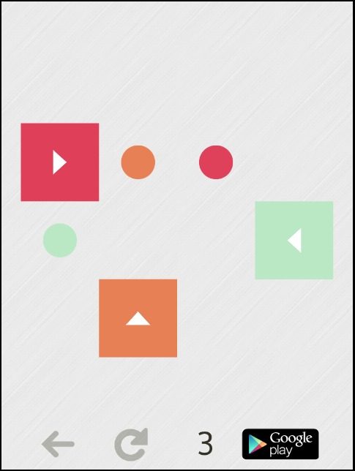
Tablero 3
 | Altura | Nodos Frontera | Nodos Expandidos | Tiempo | Costo
BFS | 7 | 783 | 724 | 0,11 | 7
DFS | 7 | 7 | 155 | 0,002 | 7
IDDFS | 7 | 7 | 1221 | 0,116 | 7
A* HD | 7 | 15 | 7 | 0 | 7
a* HIP | 7 | 186 | 111 | 0,034 | 7
a* HWD | 7 | 289 | 262 | 0,028 | 7
G HD | 7 | 15 | 7 | 0 | 7
G HIP | 7 | 15 | 7 | 0,001 | 7
G HWD | 7 | 18 | 20 | 0 | 7

Slide 14
Tablero 3
Conclusiones:
En este caso pueden notarse las diferencias entre los algoritmos. IDDFS continúa siendo el algoritmo con más nodos expandidos. Los algoritmos informados lograron llegar a la solución expandiendo la menor cantidad de nodos en general, especialmente A*

Slide 15
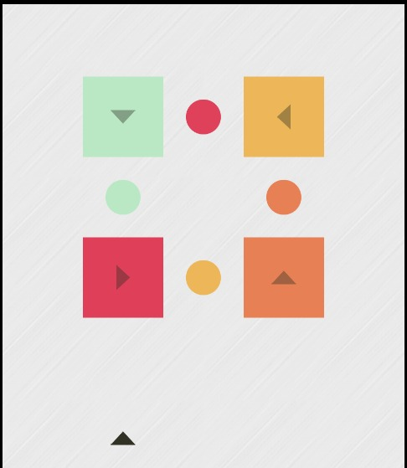
Tablero 21
 | Altura | Nodos Frontera | Nodos Expandidos | Tiempo | Costo
BFS | 23 | 15443 | 89582 | 0,785 | 23
DFS | 2252 | 2674 | 190761 | 1,872 | 2252
IDDFS | 23 | 6452 | 77848 | 4,171 | 23
A* HD | 24 | 6452 | 8707 | 1,170 | 24
a* HIP | 23 | 13406 | 40253 | 9,306 | 23
a* HWD | 24 | 15114 | 31808 | 7,535 | 24
G HD | 50 | 9846 | 15933 | 2,378 | 50
G HIP | 47 | 10856 | 22059 | 1,870 | 47
G HWD | 28 | 6555 | 39907 | 6,907 | 28

Slide 16
Tablero 21
Conclusiones:
Mientras aumenta la complejidad del problema, más notorias se hacen las diferencias entre los distintos algoritmos. Se denota más la diferencia de nodos expandidos entre los métodos informados y los no informados. También se puede ver que el algoritmo IDDFS tiene menos nodos en frontera ya que tiene su profundidad restringida. A*, BFS y IDDFS tienen los mejores costos.

Slide 17
GRÁFICOS

Slide 18
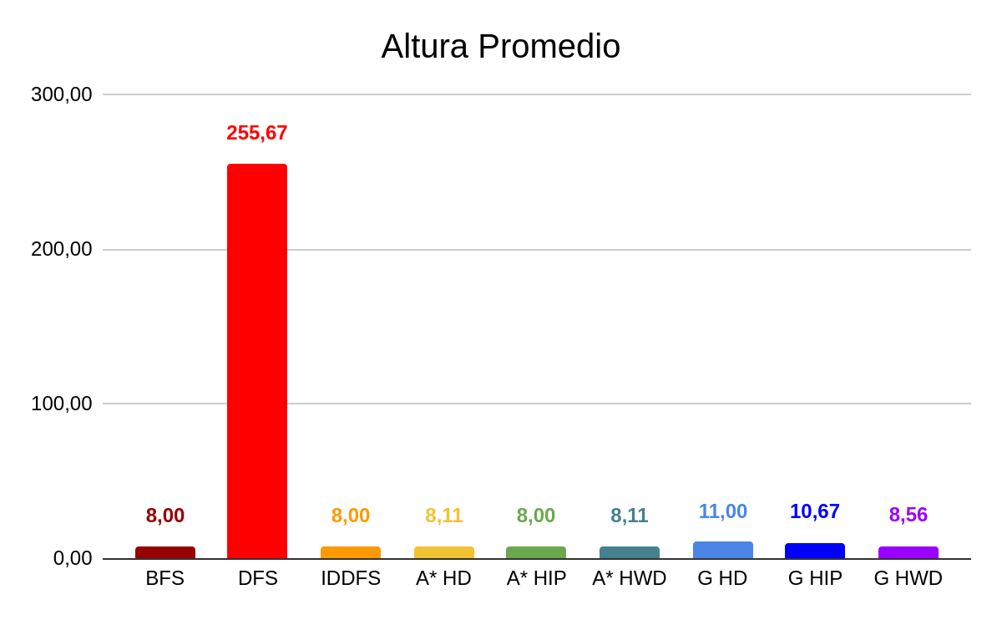

Slide 19
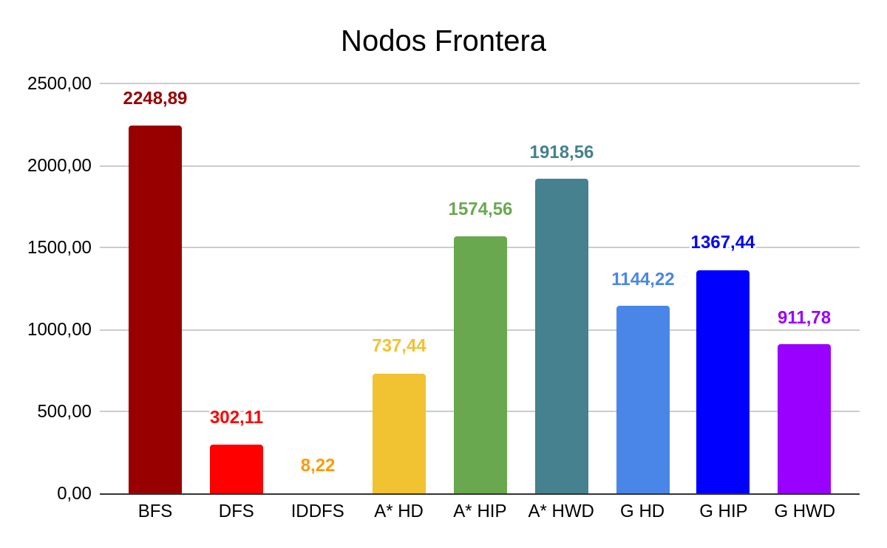

Slide 20
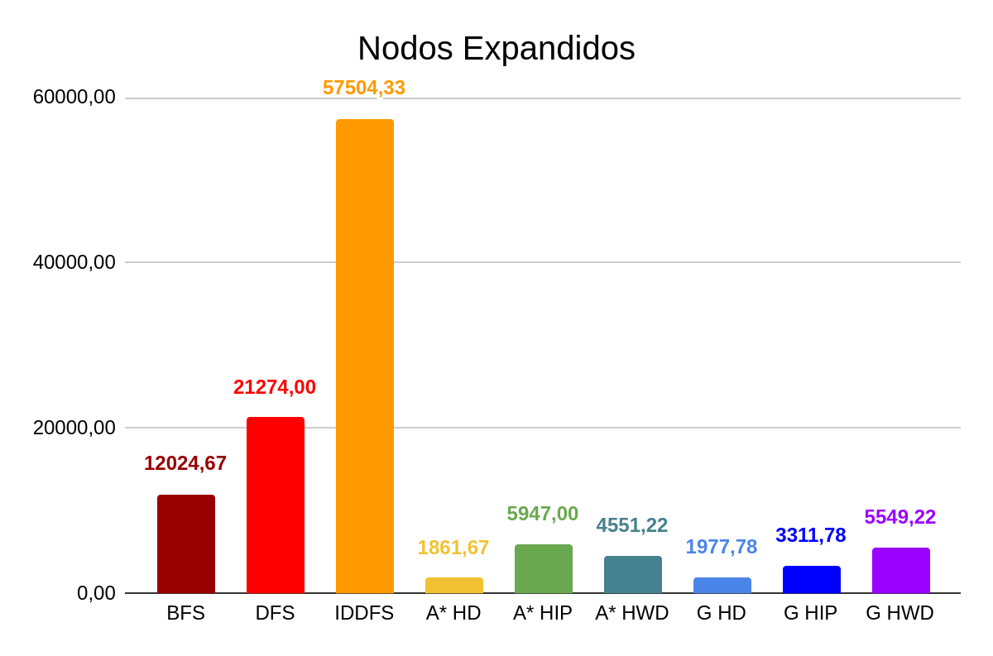

Slide 21
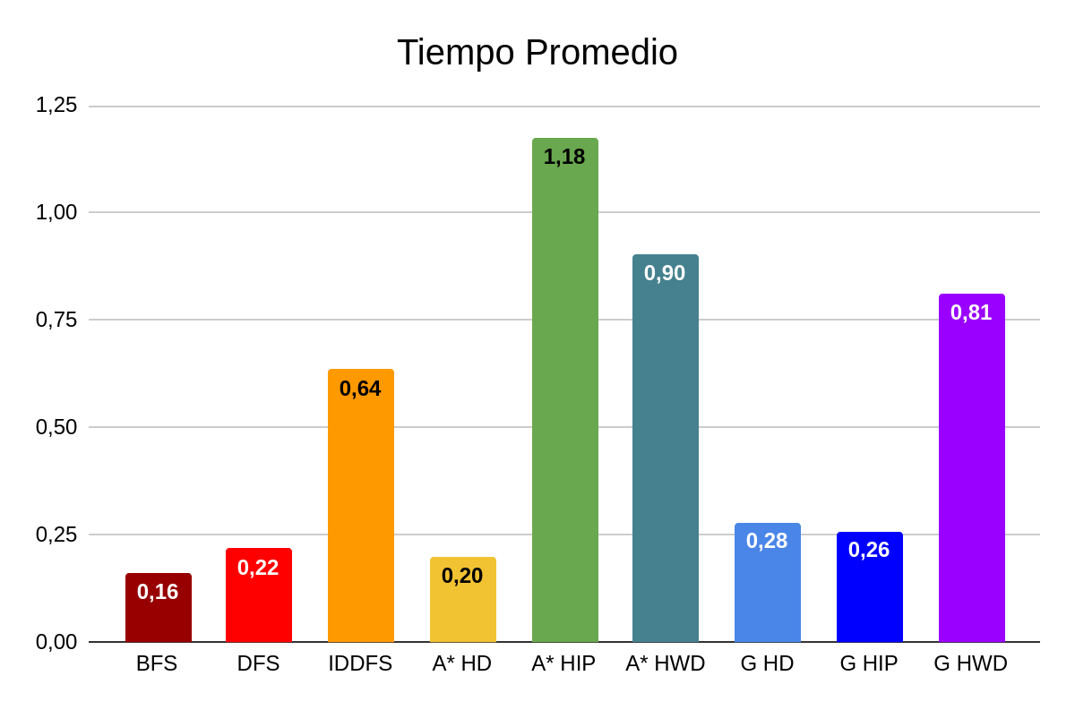

Slide 22


